Slide 1

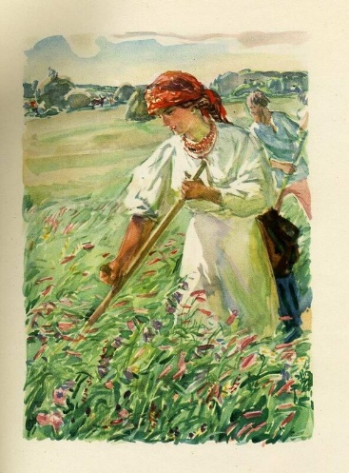


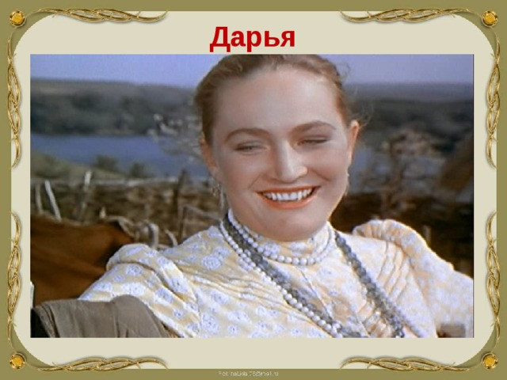
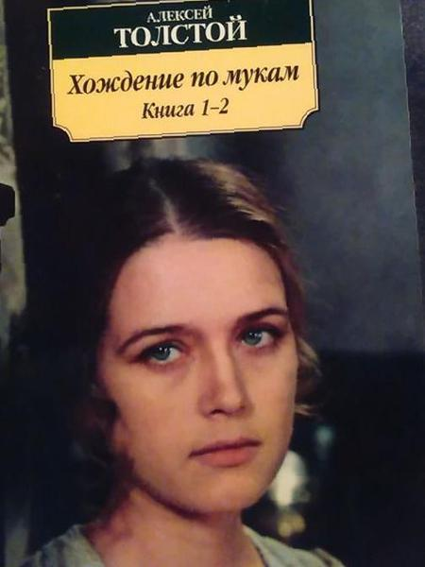

Исследовательская работа
«Моё имя в художественной литературе»
Выполнила Анохина Дарья,
учащаяся 11 класса,
МБОУ «Октябрьская СОШ»
Ардатовского района
Республики Мордовия

Slide 2
Имя человека окутано завесой тайн. Мария, Елена, Анна, Дмитрий, Антон, Олег… Что это? Всего лишь названия, позволяющие нам не затеряться в толпе или нечто большее – своя тропочка, извилистая, не совсем отчётливая? Что скрывается за именем, которое мы получаем при рождении, как хрупкий и дорогой подарок, и можно ли, зная имя, высветить из тьмы хотя бы намётки жизненного пути человека? А в литературе? Является ли случайным выбор имени героя в литературном произведении? Какой смысл заключает в себе каждое из литературных имён? Задавая себе эти вопросы, я и определила тему исследовательской работы
«Мое имя в художественной литературе».

Slide 3
Цель моего исследования: изучить распространенность имени Дарья в русской литературе и выявить сходства значения имени с качествами характера героя.
Задачи проекта:
собрать информацию о происхождении имени Дарья;
изучить значение имени Дарья;
найти литературные произведения, где герои названы данным именем;
на примере нескольких произведений выявить, соответствует ли характер героя значению имени.
Мой проект предлагает каждому задуматься о своем имени. Человеческое имя с древнейших времен обладает магической силой, является объектом различных теорий и исследований. Этот таинственный мир, разнообразный и красочный, непостижимым образом влияет на наши судьбы. Роль имени в жизни человека всегда волновала и будет волновать людей. В этом и заключается актуальность моей работы. Исторически сложилось мнение, что через определенное имя можно передать человеку качества характера и судьбу. Учитывали ли это писатели, создавая свое произведение, давая имя своему герою? Это проблема, решаемая проектом.

Slide 4

Трогательный и милый образ Дашеньки в детской литературе создан замечательным сказочником Павлом Бажовым в «Серебряном копытце».

Slide 5
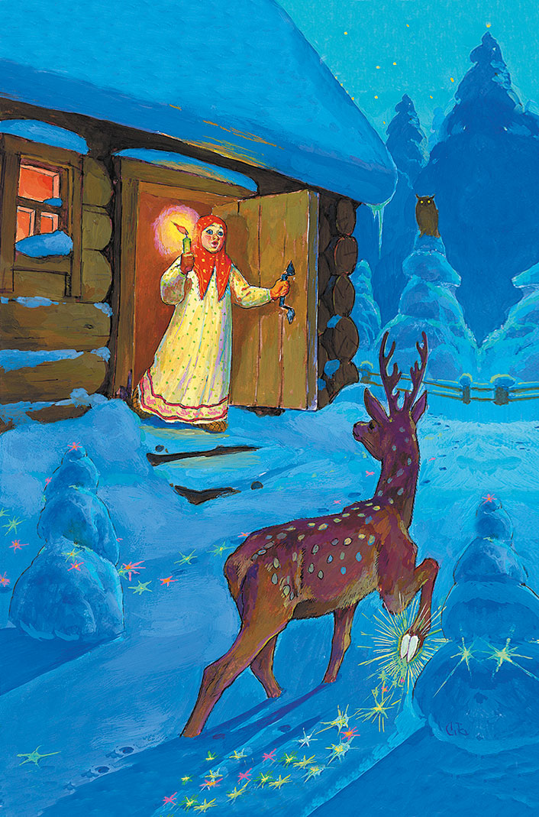

Slide 6

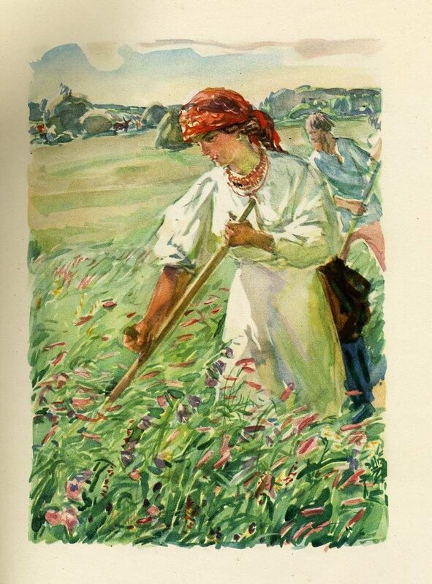
«Есть женщины в русских селеньях…» «Коня на скаку остановит, в горящую избу войдёт». Стихи Некрасова у всех на слуху. Не все помнят, что женщину, о которой идёт речь в поэме «Мороз – красный нос», звали Дарьей. В начале поэмы автор даёт общее описание русской крестьянки, судьба которой во все времена была очень тяжёлой, и лирический герой хочет рассказать миру о её страданиях. В своей поэме Николай Некрасов знакомит нас с Дарьей в V главе. Он описывает женщину как типичную крестьянку тех лет. Он показал её сильной, мужественной, спокойной и последовательной женщиной.

Slide 7

В "Тихом Доне" Михаила Александровича Шолохова жену Петра звали Дарья. Это бойкая, веселая казачка. Автор в этом произведении подробно описал каждого героя, но особая роль отводится Дарье Мелеховой. Внешний облик Дарьи складывается из мелких деталей. У неё «злые губы», «мелкие частые зубы», «тонкие дуги бровей». Именно на бровях героини Шолохов часто заостряет внимание. Она «играет» бровями, когда встречает Аксинью, слушает непристойности дяди Ильи на свадьбе Григория и Натальи, оглядывает Григория, собирающегося на сватовство.
Дарья красива. «Высокая, тонкая, как красноталая хворостинка, была она похожа на девушку». Осознавая свою внешнюю привлекательность, женщина любит принарядиться.

Slide 8
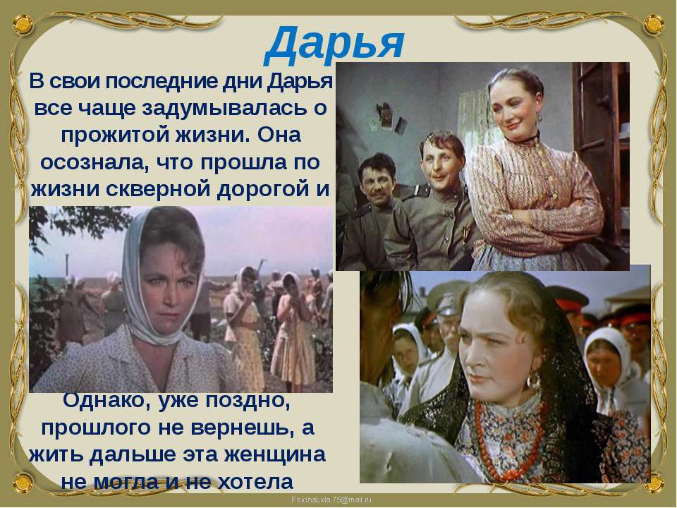

Slide 9

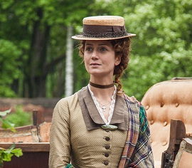
Долли (так звучит имя Дарья на английский манер) из «Анны Карениной» Льва Толстого. Облонская Дарья Александровна (Долли) — старшая дочь князя Щербацкого, жена Стивы Облонского. Добрая, самоотверженная, измученная заботами о детях и неверностью мужа, но счастливая в своем материнстве женщина.

Slide 10

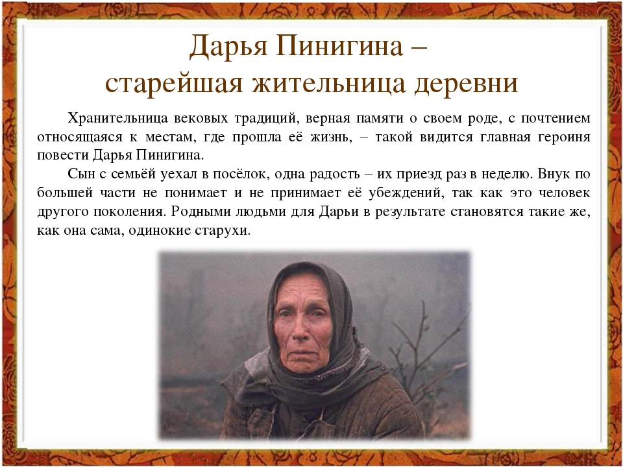

Slide 11
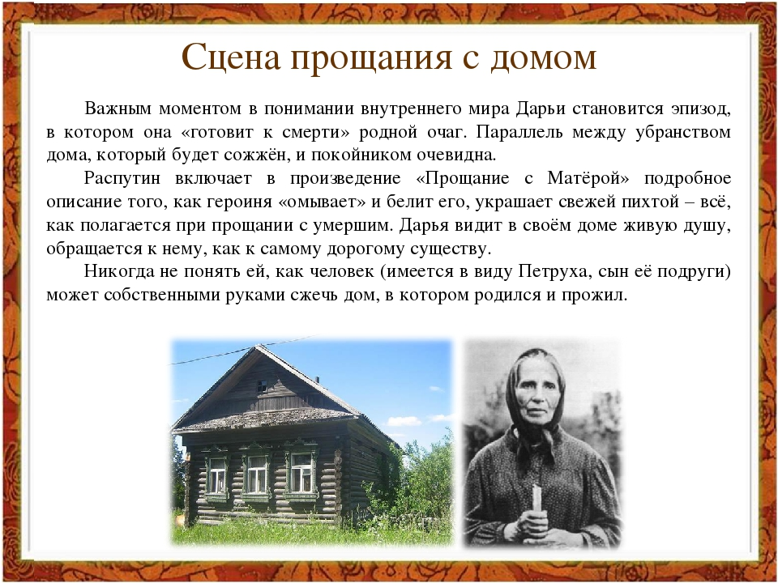

Slide 12
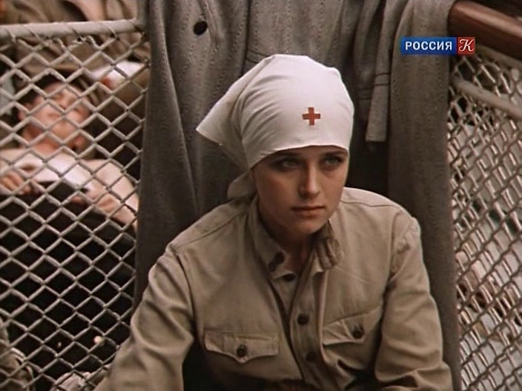
В романе Алексея Толстого «Хождение по мукам» действие происходит в годы войн и революций. Герои — сестры Екатерина и Дарья проходят через все ужасы, разлуки и страдания, уготованные им судьбой и временем, сохраняя свет в душе, высокие чувства, милосердие и надежды.

Slide 13


